Slide 1
QUẢN LÝ CHI TIÊU CÁ NHÂN
Nguyễn Thị Ngũ
Ngô Trung Hiếu
Bùi Văn Hùng
Nguyễn Quang Hiệp
Notes:
Những năm gần đây, khoa học công nghệ phát triển nhanh như vũ bão, đặc biệt là lĩnh vực công nghệ thông tin. Có thể nói, công nghệ thông tin đã len lỏi vào hầu hết tất cả mọi lĩnh vực trong cuộc sống của chúng ta. Trong đó, công nghệ phần mềm luôn luôn đóng vai trò tiên phong, dẫn đầu trong quá trình đó. Các phần mềm đã đang và sẽ được ứng dụng ngày càng nhiều trong công việc cũng như cuộc sống thường ngày của con người. Nắm bắt được xu hướng đó, nhóm chúng em đã quyết định tìm hiểu và thiết kế một phần mềm đơn giản và gần gũi với thực tế: “Hệ thống quản lí chi tiêu cá nhân” .

Slide 2
NỘI DUNG
01
02
03
TỔNG QUAN ĐỀ TÀI
CÔNG NGHỆ SỬ DỤNG
THIẾT KẾ HỆ THỐNG
04
DEMO
Notes:
Để thầy và các bạn hiểu hơn về phần mềm, chúng em xin trình bày 1 số nội dung sau:

Slide 3
01 Tổng quan đề tài

Slide 4

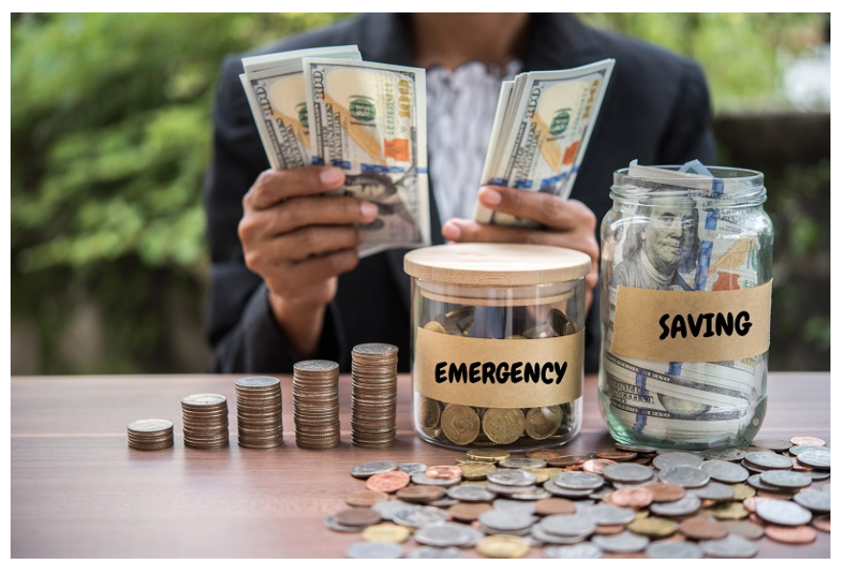
Chi tiêu là gì?
Thế nào là chi tiêu hợp lý?
Notes:
Chi tiêu là một khoản chi phí phát sinh của một cá nhân hoặc tổ chức, Chính Phủ được sử dụng nhằm phục vụ nhu cầu chi tiêu hoặc các chi phí phát sinh các sản phẩm hàng hóa, dịch phụ trong đời sống hàng ngày từ nhu cầu vật chất cho đến nhu cầu về tinh thần thông qua nguồn thu nhập.
Chi tiêu hợp lý là chỉ việc chi tiêu tiết kiệm, các chi phí chi ra để phục vụ các mục đích nằm trong khả năng tài chính của cá nhân, gia đình, tổ chức. Không chi tiêu vượt quá thu nhập hay số tiền có cho một mục đích nào đó.

Slide 5



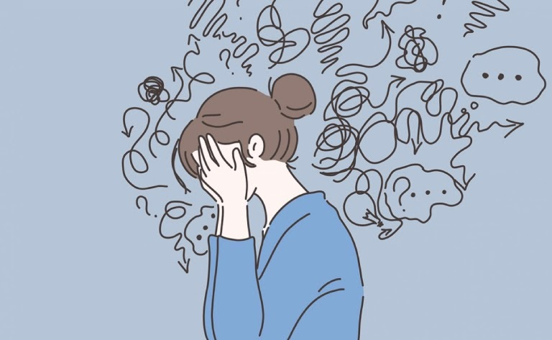
Notes:
Bạn đã chi tiêu bao nhiêu cho mua sắm, ăn uống hay vui chơi, .... [Bấm]
Bạn muốn thông kê lại để có thể quản lý chi tiêu của mình nhưng không thể.
Do đó chúng em có thực hiện đề tài này nhằm tạo ra ứng dụng cho phép các cá nhân có thể quan lý tài chính của mình một cách hợp lý nhất.

Slide 6


Lợi ích của việc quản lý chi tiêu
Tăng khả năng thực hiện được các mục tiêu tài chính trong tương lai
Chủ động có phương án thay thế kịp thời trước mọi biến cố có thể xảy ra
An tâm vì mọi thứ trong tầm kiểm soát
Dễ dàng quản lý tiền bạc và kiểm soát chi tiêu
Tự do tài chính
Notes:
Qua tìm hiểu chúng em thấy quản lý chi tiêu mang đến một số lợi ích sau:

Slide 7
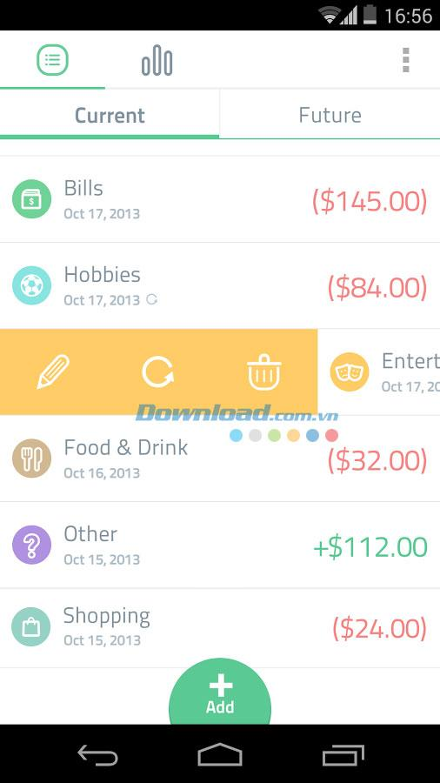
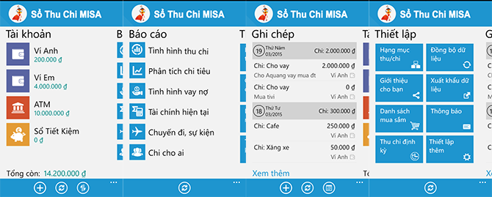
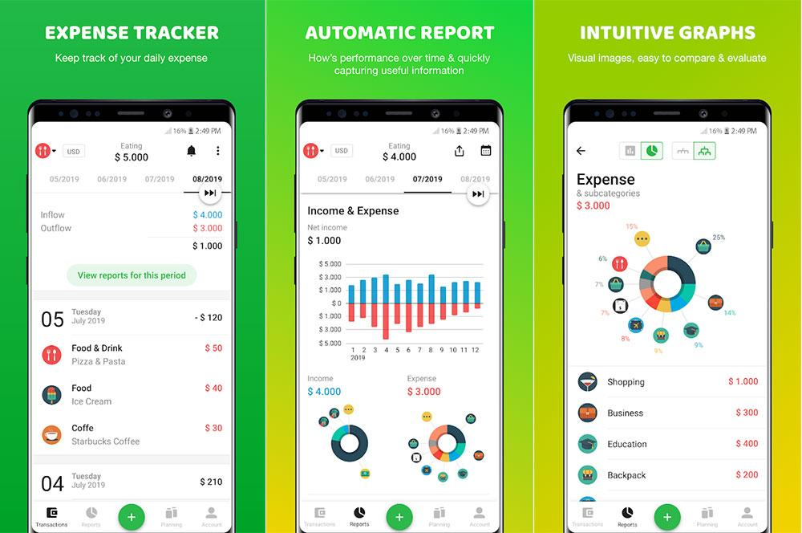
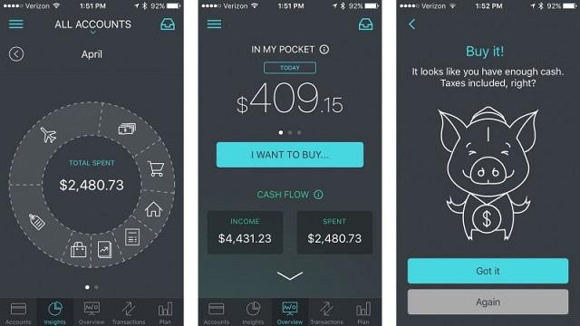
Hình ảnh các ứng dụng đã khảo sát
MISA
Money Lover
Spendee
Pocket Guard
Notes:
Chúng em đã khảo sát một số ứng dụng tương tự đã có mặt trên thị trường như:

Slide 8
Ưu điểm
Nhược điểm
Miễn phí, giao diện thân thiện dễ sử dụng.
Bảo mật cao.
Hoạt động được trên tất cả các thiết bị di động.
Lưu trữ thông tin một cách rõ ràng.
Xem lại thông tin giao dịch dễ dàng, tiện lợi.
Chi phí nâng cấp tài khoản Premium cao.
Chưa có tích hợp với website.
Chưa hỗ trợ đa ngôn ngữ

Slide 9
02 Công nghệ sử dụng

Slide 10




Front_end
Back_end

Slide 11
03 Phân tích thiết kế hệ thống

Slide 12
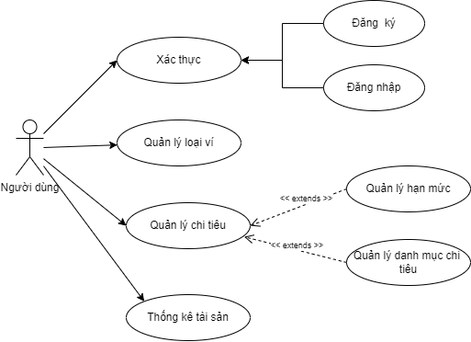
3.1 Mô tả tổng quan hệ thống
Use Case các chức năng của người sử dụng
Notes:
1. Mô tả tổng quan hệ thống
Các chức năng sau:
Xác thực: Người dùng đăng nhập vào hệ thống bằng tài khoản đã đăng ký với hệ thống hoặc là facebook
Quản lý ví: Người dùng tạo các loại ví các khác nhau để quản lý các tài khoản khác nhau như: Vietinbank, VPBank,...
Quản lý chi tiêu: Người dùng tự thiết lập các danh mục chi tiêu, hạn mức và các khoản chi tiêu hoặc có thể thiết lập theo gợi ý từ hệ thống.
Thống kê tài sản
Hệ thống sẽ thống kê các nguồn tài sản, dòng tiền của người dùng, có thể hiển thị dưới dạng báo cáo hoặc biểu đồ trực quan để người dùng có thể dễ theo dõi.

Slide 13
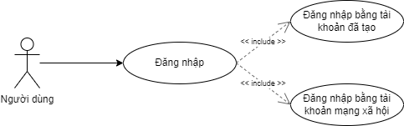
3.2 Phân tích chức năng của hệ thống
Use case chức năng xác thực người dùng

Slide 14
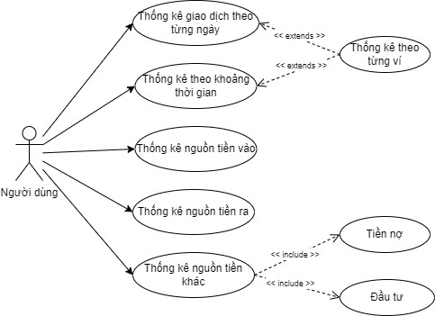
3.2 Phân tích chức năng của hệ thống
Chức năng thống kê tài sản (theo ví)

Slide 15
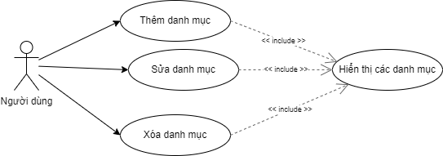
3.2 Phân tích chức năng của hệ thống
Chức năng thiết lập danh mục chi tiêu

Slide 16
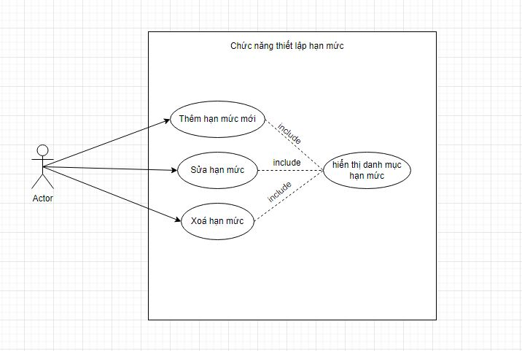
3.2 Phân tích chức năng của hệ thống
Chức năng thiết lập hạn mức chi tiêu

Slide 17
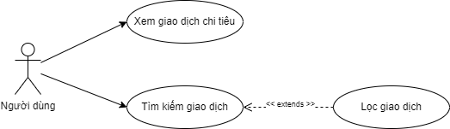
3.2 Phân tích chức năng của hệ thống
Chức năng thiết lập chi tiêu (theo thời gian)

Slide 18
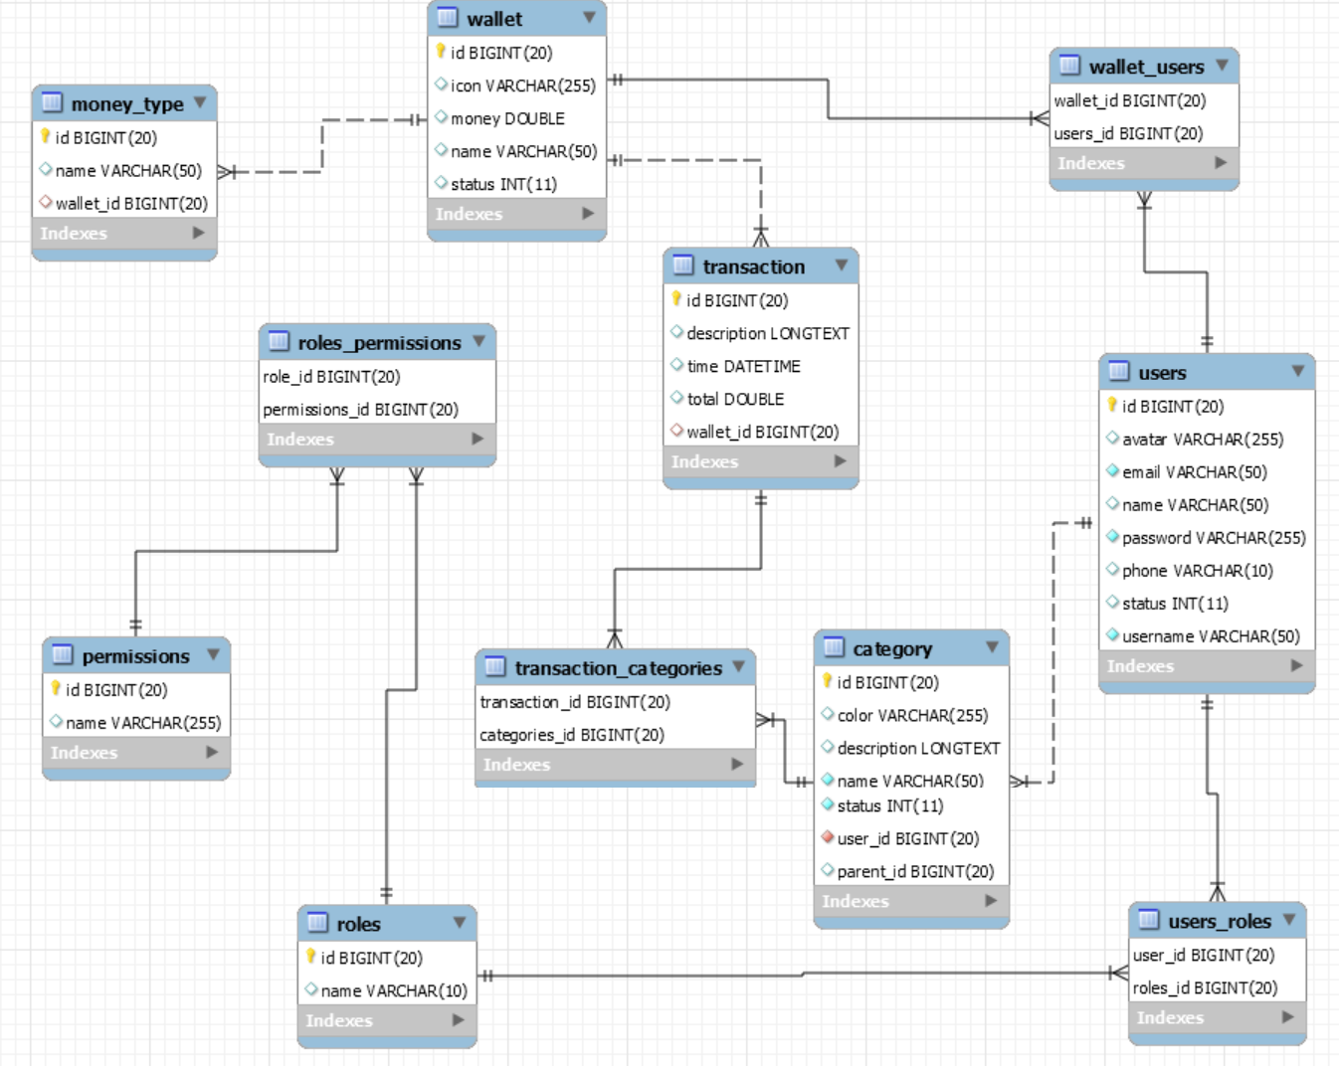
3.3 Thiết kế hệ thống
Chức năng thiết lập hạn mức chi tiêu

Slide 19
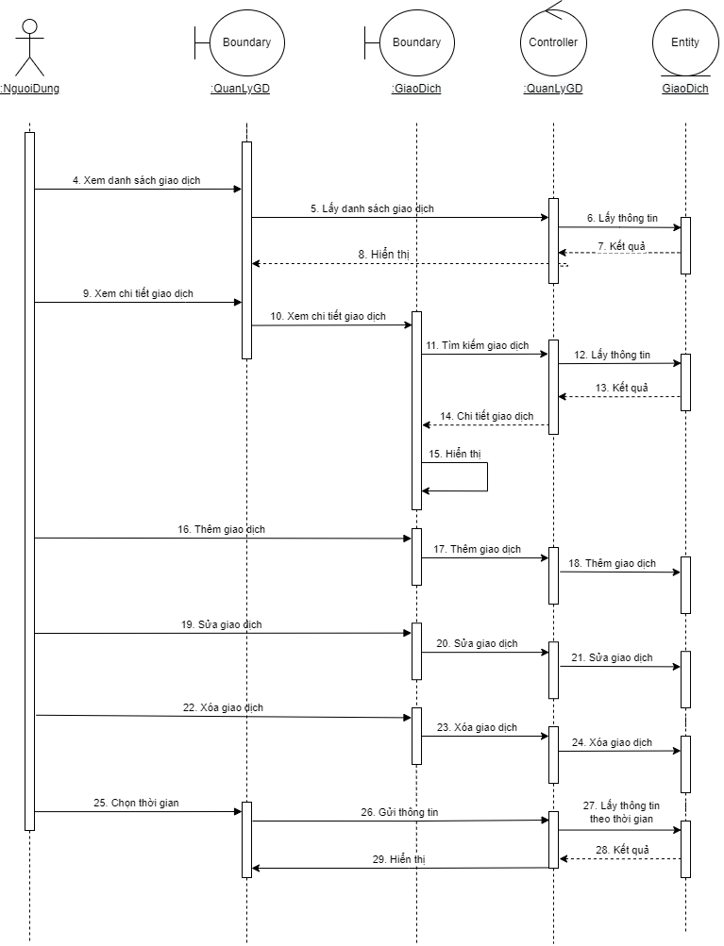
3.4 Sơ đồ sequence diagram
Quản lí giao dịch

Slide 20
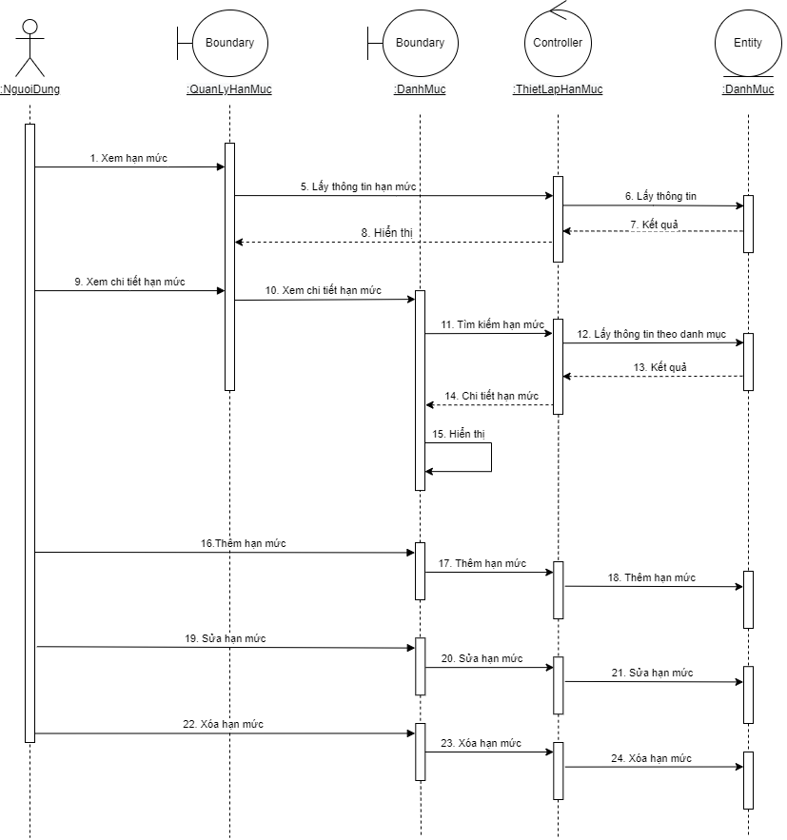
3.4 Sơ đồ sequence diagram
Quản lý hạn mức

Slide 21
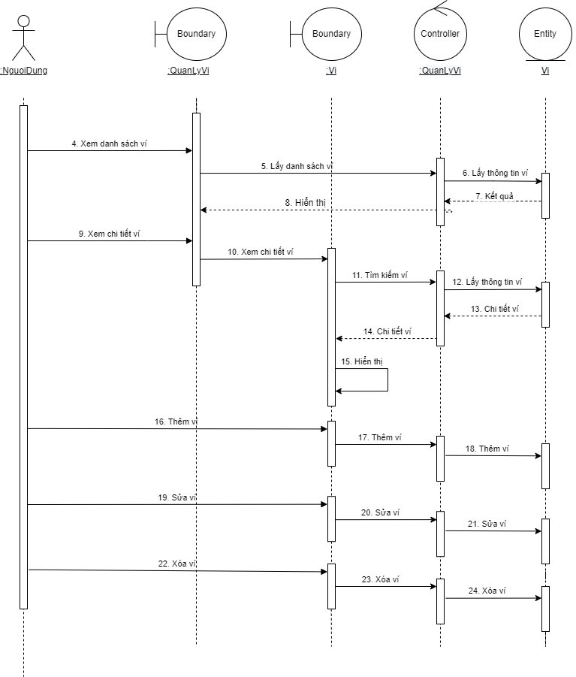
3.4 Sơ đồ sequence diagram
Quản lý ví

Slide 22
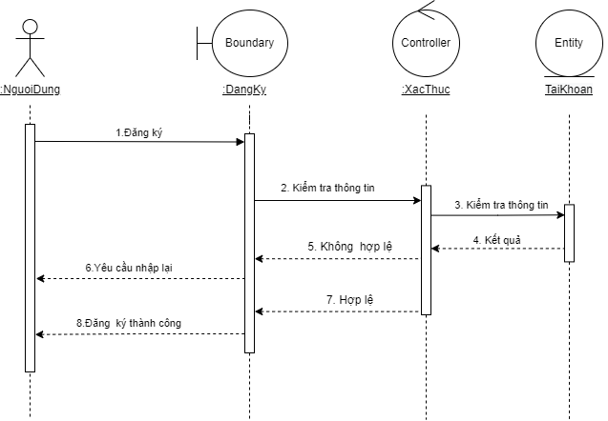
3.4 Sơ đồ sequence diagram
Đăng kí

Slide 23
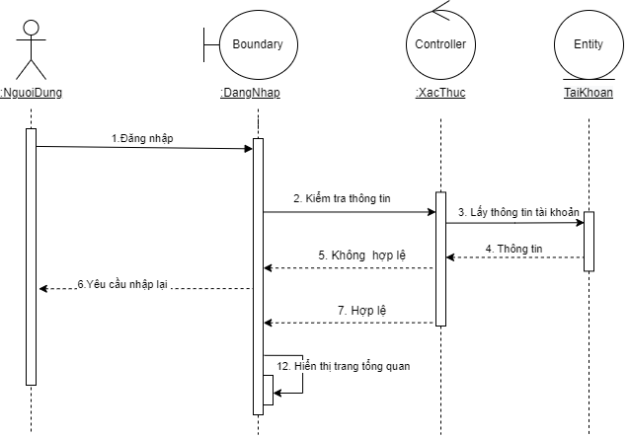
3.4 Sơ đồ sequence diagram
Đăng nhập

Slide 24
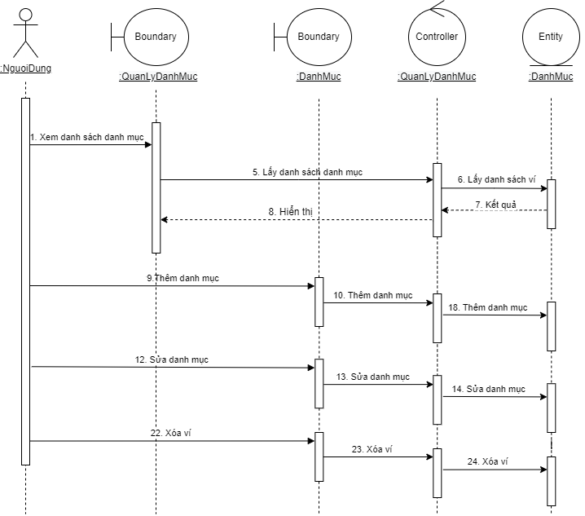
3.4 Sơ đồ sequence diagram
Quản lý danh mục
Quản lí danh mục

Slide 25
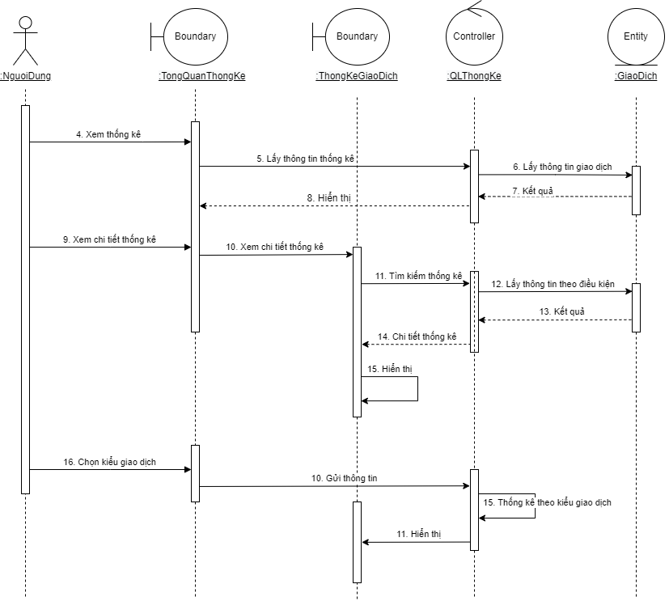
3.4 Sơ đồ sequence diagram
Thống kê

Slide 26

4. Demo

Slide 27
THANKS
Do you have any questions?

